Slide 1
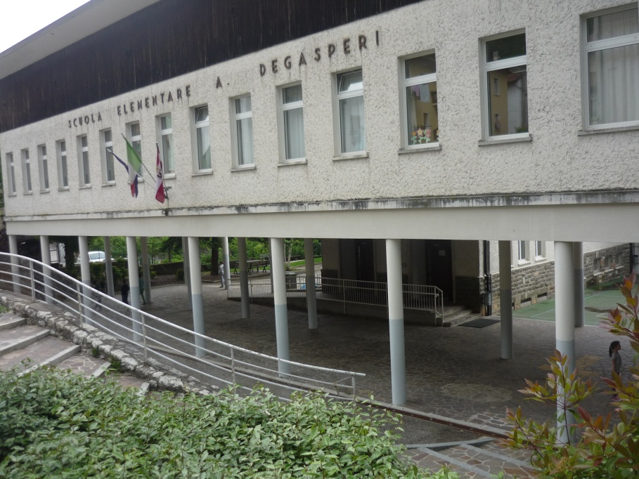
SCUOLA PRIMARIA DI SARDAGNA
Anno scolastico 2016/17
Un anno ricco di attività ed esperienze raccontate con parole,
ma soprattutto ……. attraverso le immagini.

Slide 2
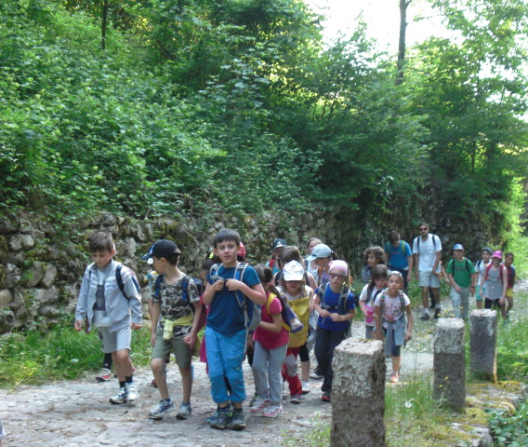
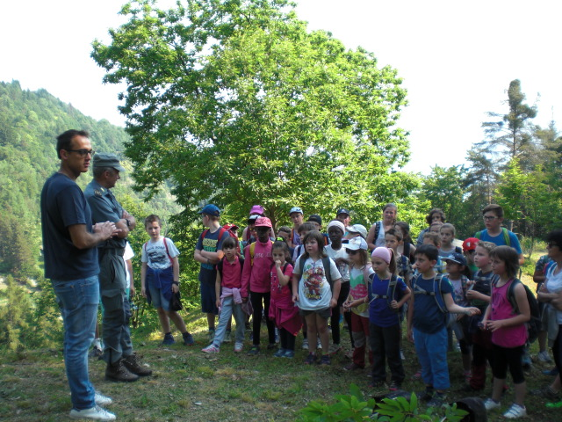
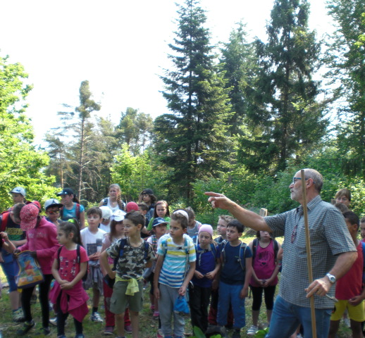
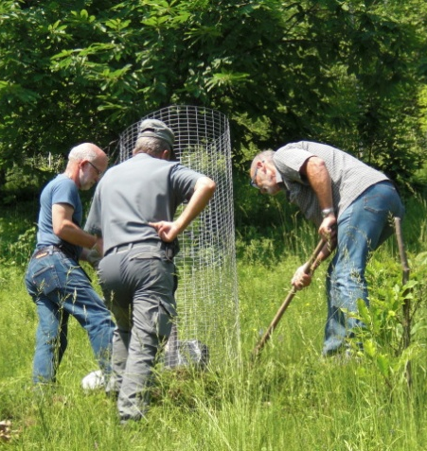
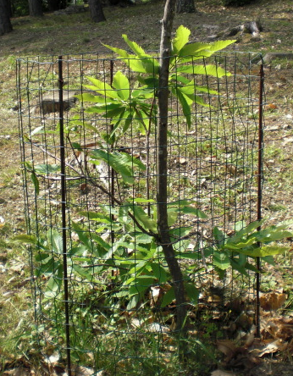
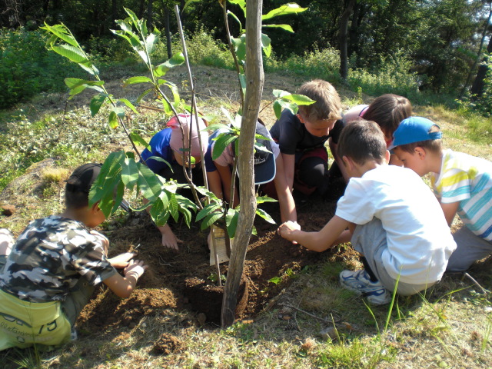
FESTA DEGLI ALBERI
Arrivo nel bosco, lezione del Custode Forestale e dei castagnicoltori sull’ ecosistema bosco, sull’importanza del castagno al tempo di nonni e bisnonni, su come si innesta una nuova pianta e sul lavoro delle api indispensabile per la vita sul nostro pianeta
Messa a dimora di cinque nuove piante di castagno,annaffiandole e ingabbiandole per impedire agli animali selvatici di mangiare le tenere foglioline

Slide 3
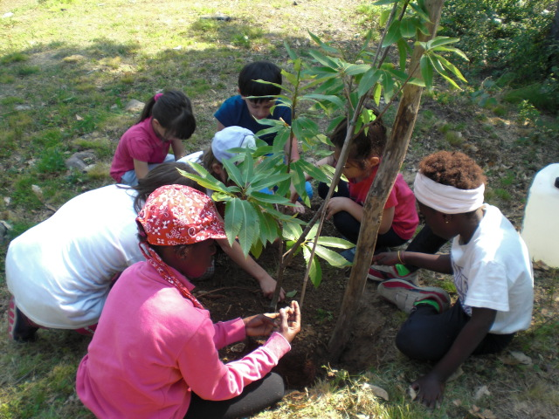
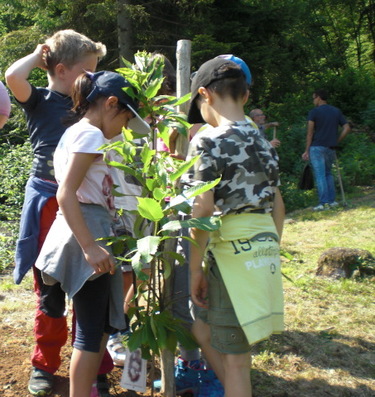
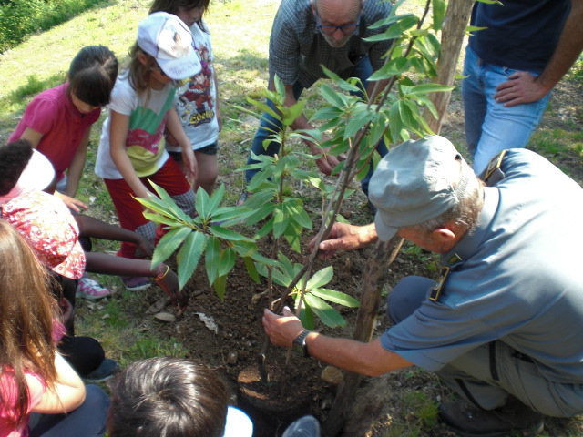
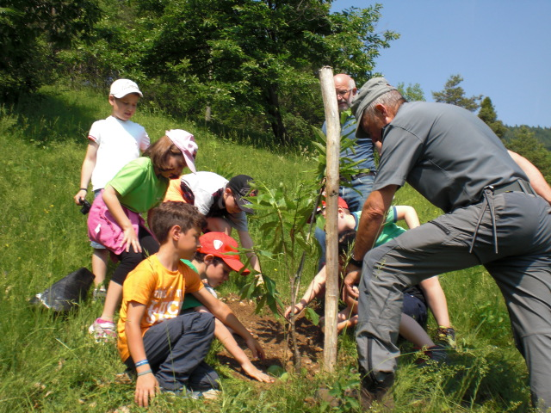
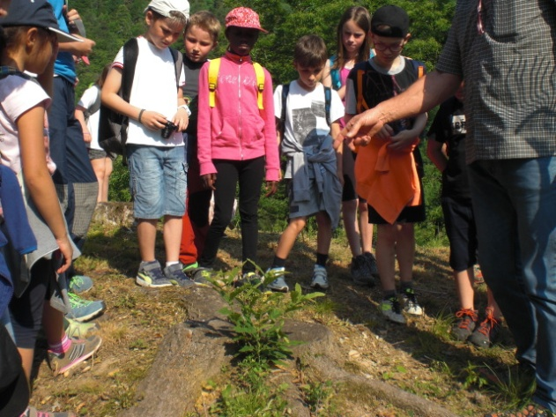
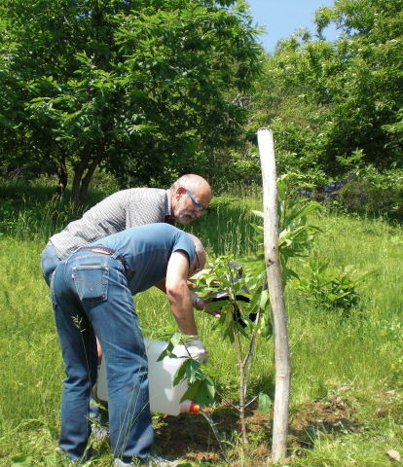
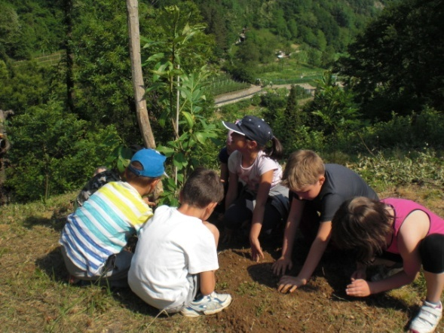
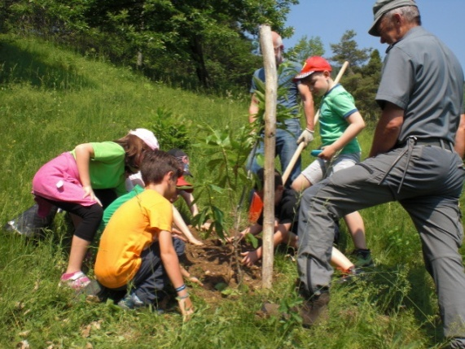
Tutti
al
lavoro !

Slide 4
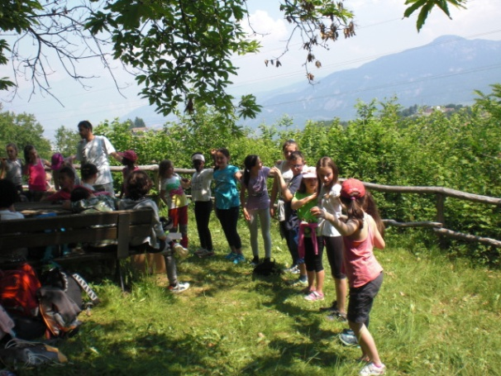
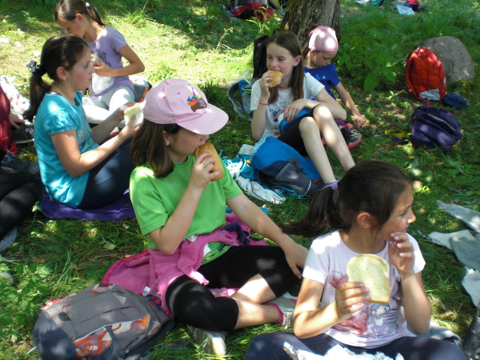
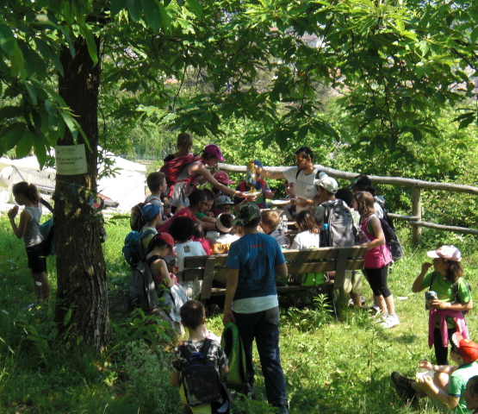
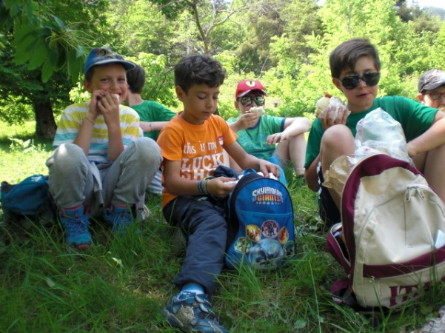
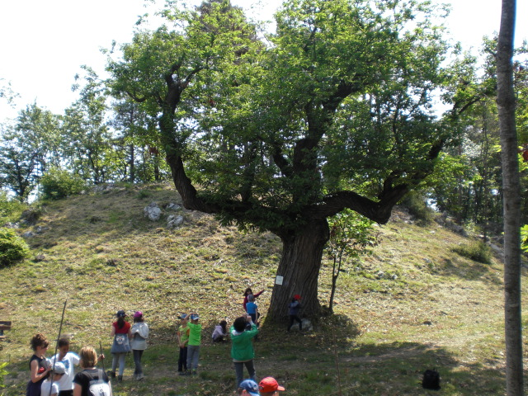
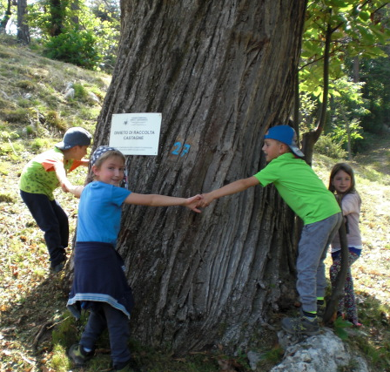
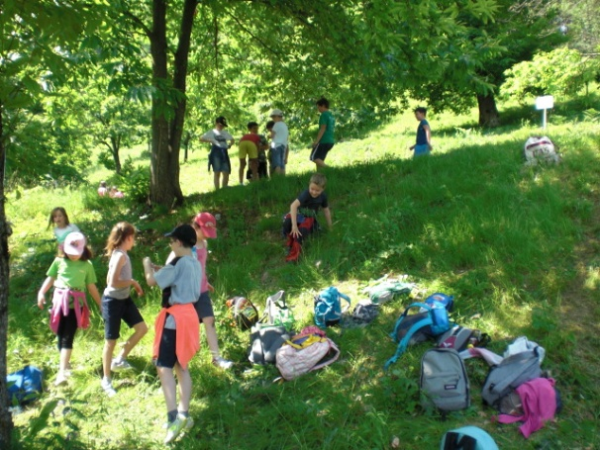
E ancora …rinfresco offerto dalla Circoscrizione, canti, balli e pranzo al sacco.
Ecco il nostro maestoso
castagno in affido !

Slide 5
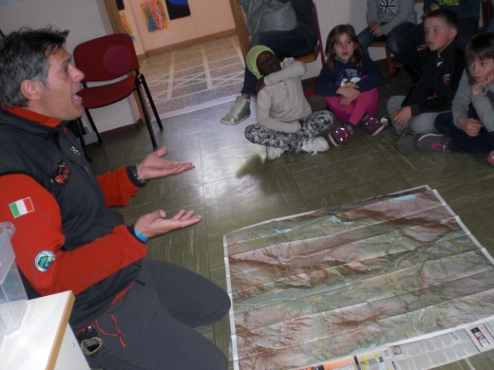
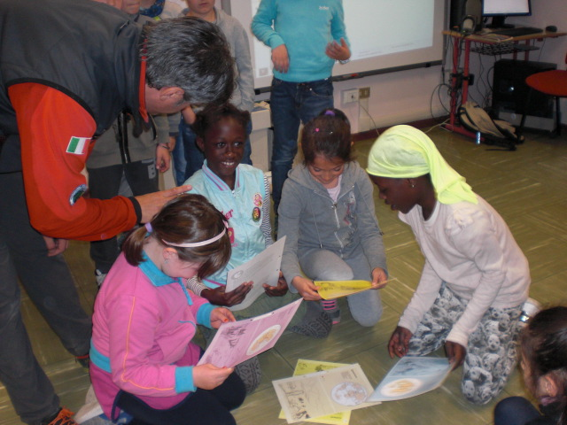
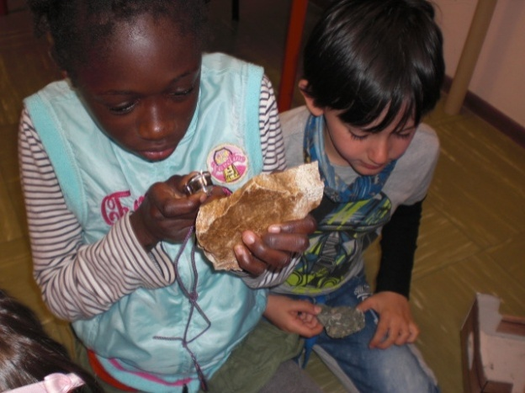
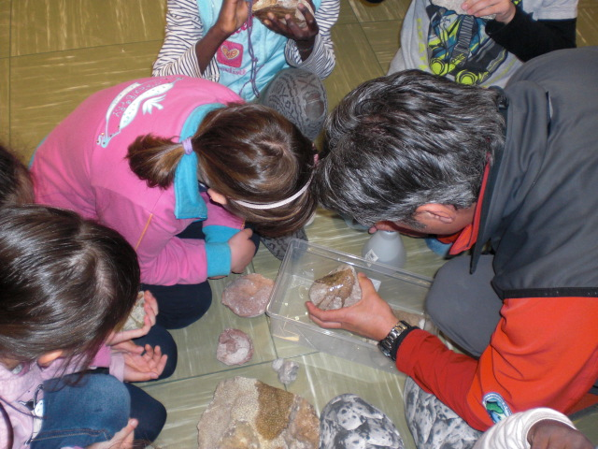
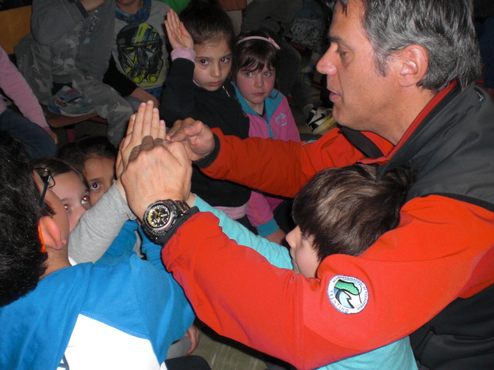
USCITA CON LA S.A.T. DI SARDAGNA
Lezione in classe con il geologo che spiega le varie fasi della formazione del nostro pianeta e coinvolge i bambini facendo osservare e toccare rocce e minerali

Slide 6
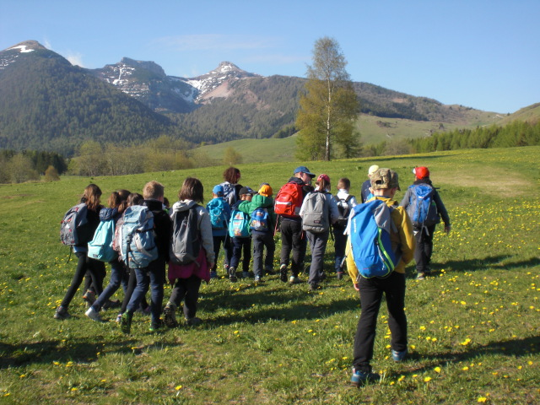
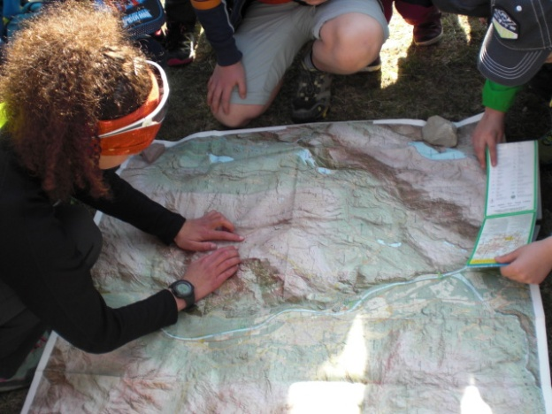
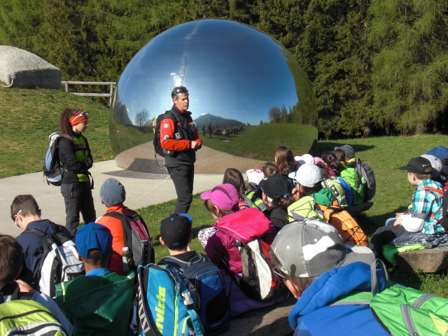
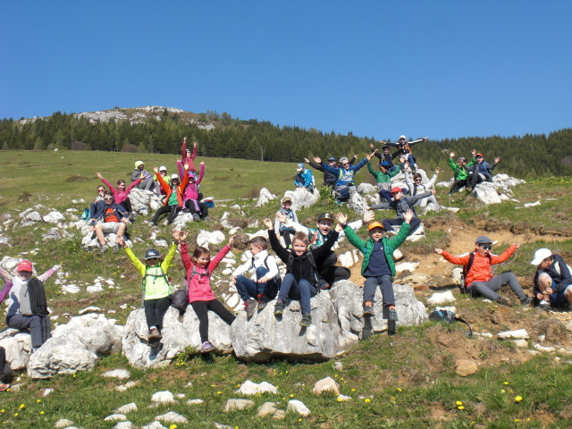
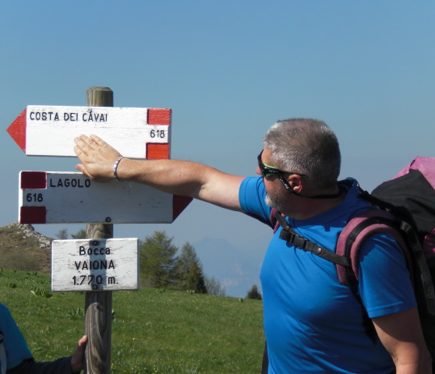
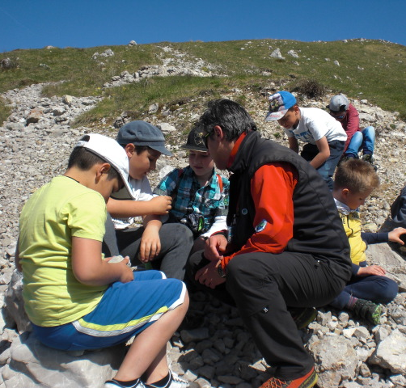
E poi uscita alle Viote per scoprire e conoscere rocce e minerali del territorio

Slide 7
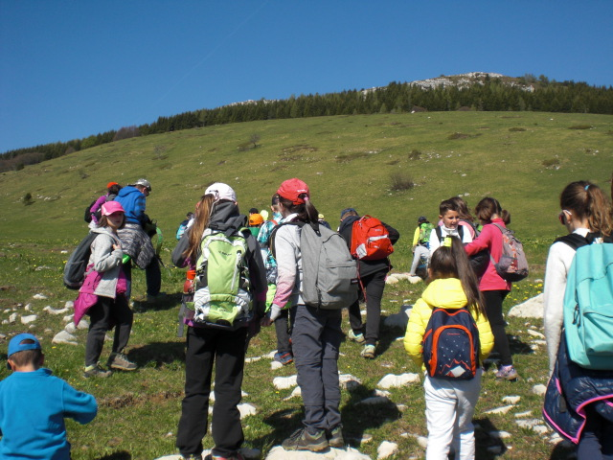
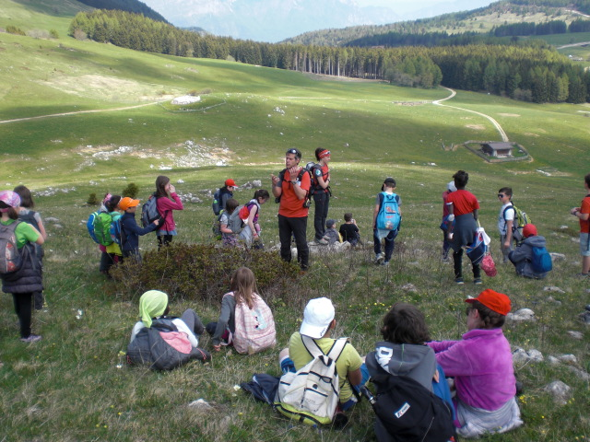
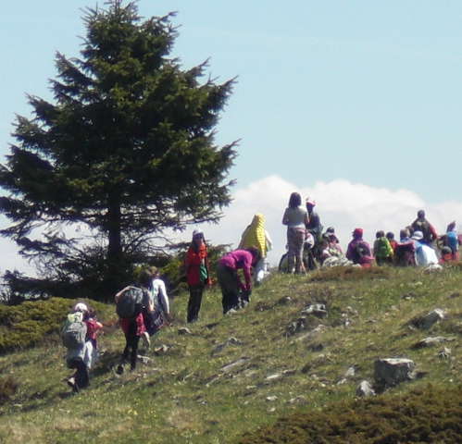
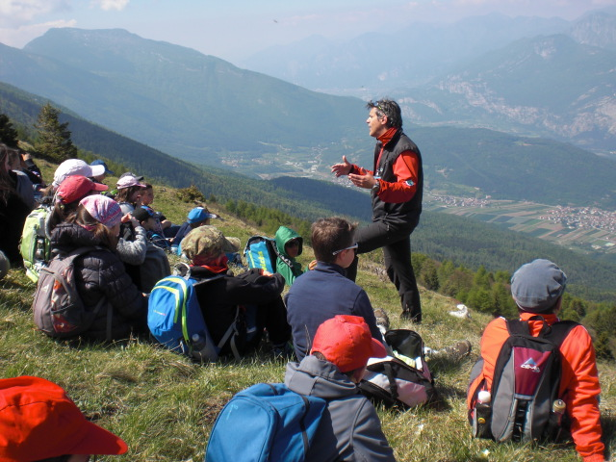
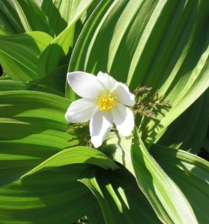
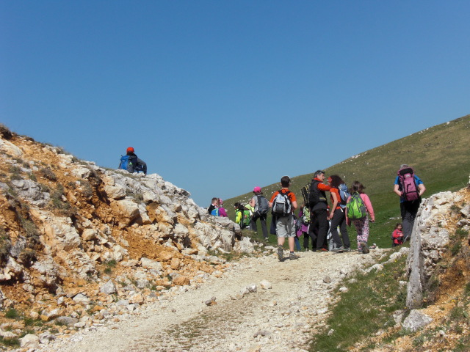
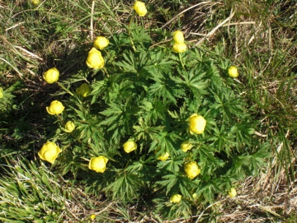

Slide 8
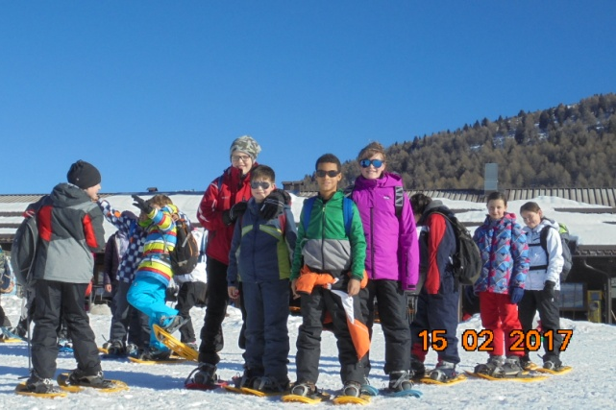
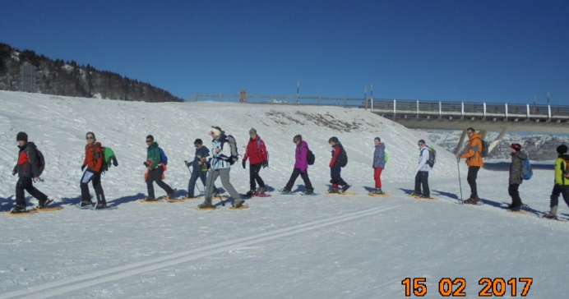
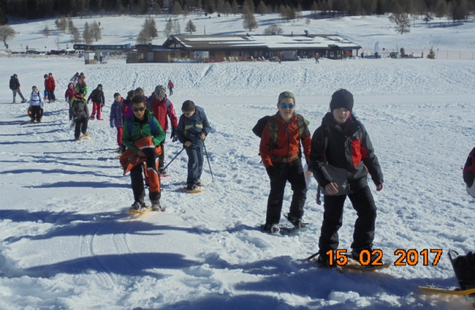
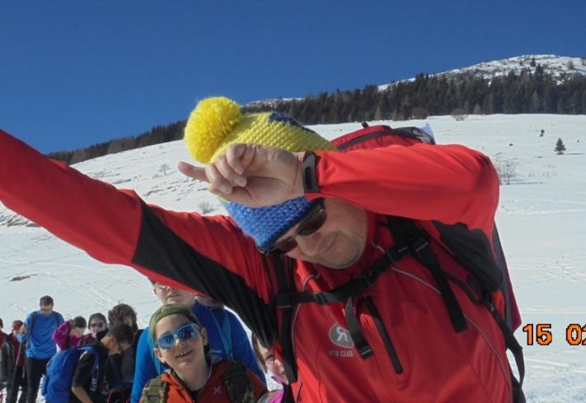
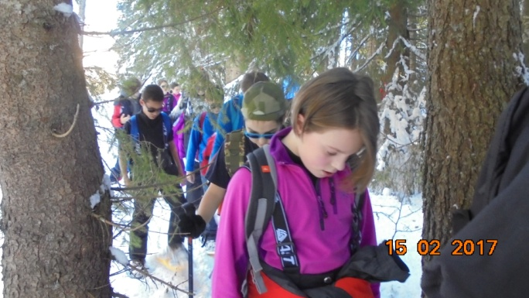
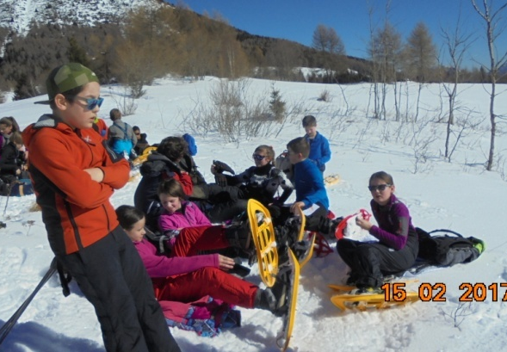
USCITA ALLE VIOTE PER LA “CIASPOLADA”
Lezione del professor Trenti sull’equipaggiamento necessario per fare un’escursione in sicurezza sulla neve e sulla stazione di Meteotrentino presente alle Viote e poi…
pronti a ciaspolare
Tutti di là ….

Slide 9
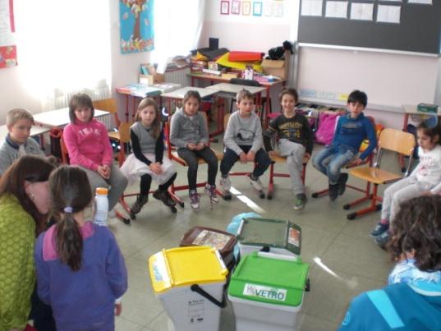
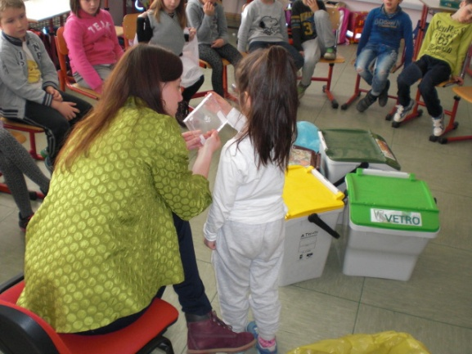
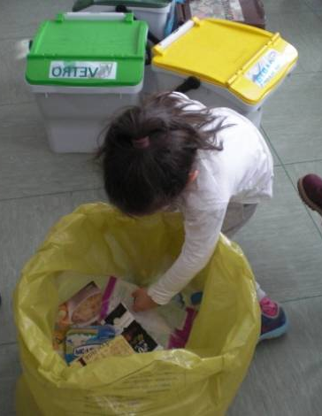
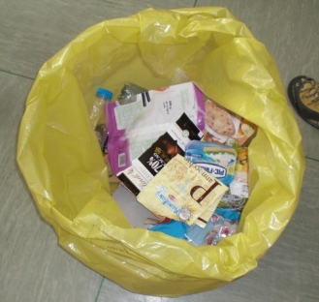
Progetto Sviluppo Sostenibile “WHAT ELSE ?”
Intervento in classe degli Operatori Ambientali del Comune di Trento per sensibilizzare i bambini sulle “buone pratiche” da adottare in ambito scolastico, familiare e cittadino riguardo a :
RACCOLTA DIFFERENZIATA (pluriclasse prima e seconda)

Slide 10
SPRECO ALIMENTARE (classi terza, quarta e quinta)

Slide 11
BENI COMUNI (classi terza, quarta e quinta)
PRIMA LEZIONE:
passeggiata per le vie del paese, muniti di mappa, alla scoperta dei beni comuni…

Slide 12
SECONDA LEZIONE:
piantiamo semi e bulbi ….. un bene comune di cui occuparsi ogni giorno

Slide 13
TERZA LEZIONE
abbellimento di un bene comune: le finestre della nostre aule
Effetti speciali !

Slide 14
LABORATORI AGENZIA PROVINCIALE AMBIENTE (A.P.P.A.)
“Per un pugno di terra: dove c’è suolo c’è vita” (pluriclasse 3°/4°)
Esplorazione dell’ambiente circostante, raccolta, osservazione e analisi di campioni di suolo, costruzione di un lombricaio

Slide 15
“Gli ecosistemi: un tesoro da difendere” (classe quinta)
Approfondimento della conoscenza degli ecosistemi e dell’ importanza della biodiversità in essi contenuta. Uscita nel bosco per osservare l’ambiente circostante e per formulare, attraverso la raccolta e la tabulazione di dati, un giudizio di qualità ecologica.

Slide 16
LABORATORIO DI BELLA CALLIGRAFIA
Con il prezioso aiuto del maestro in pensione Vincenzo Rizzonelli, i bambini hanno potuto riscoprire la bella calligrafia
E di questo laboratorio
ne ha parlato anche il giornale

Slide 17
E dopo la bella calligrafia, il maestro Vincenzo ha fatto apprezzare ai bambini le miniature, decorazioni caratteristiche per abbellire i capilettera
Ed ora silenzio e tanta pazienza …. Usando , naturalmente, asticciola, pennino e inchiostro si prepara una
poesia per la festa della mamma

Slide 18
Si parte dal foglio bianco…
… si disegna il capolettera …
… e poi lo si decora

Slide 19
Anche nel laboratorio presso il Vigilianum, i bambini hanno avuto la possibilità di usare alcuni strumenti scrittori del passato:
calami
penne di pavone
penne d’oca
Amanuensi all’opera

Slide 20
INCONTRO CON I FRATI FRANCESCANI
Visita a scuola di padre Valerio, frate francescano di Sardagna, e di due suoi confratelli.
Racconti di esperienze tra i bambini nelle missioni in Africa, musica e canti di origine africana accompagnati dal suono della chitarra.

Slide 21
ASSOCIAZIONE GENITORI “L’ AQUILONE”
Pacchi regalo che, puntualmente ogni anno Babbo Natale, fa trovare a scuola al rientro dalle vacanze.
Spettacolo teatrale che, con mimica e pochi dialoghi, ha fatto riflettere sull’inclusione, su come anche le persone diversamente abili possano riuscire a liberare potenzialità inaspettate e diventare una preziosa risorsa per la società.

Slide 22
Su invito dell’Associazione Genitori, preparazione di tavolette di legno con disegni e parole “belle e accoglienti”. Le tavolette sono state poi usate per rivestire un pozzo posto in mezzo al presepio, nel parchetto vicino alla chiesa

Slide 23
CONTINUITA’ SCUOLA INFANZIA
Spettacolo di Natale con coreografie e canti, nel parco di Villa Rizzi, accompagnati dal suono della fisarmonica.
Temi trattati l’accoglienza, l’ integrazione, la pace e tante altre “belle parole” che soprattutto in questo periodo assumono un significato particolare

Slide 24
CONTINUITA’ SCUOLA SECONDARIA
I ragazzi di quinta sono andati per ben quattro volte alla scuola secondaria Manzoni effettuando attività diverse: orienteering per conoscere i vari spazi, laboratorio matematico (problemi logica) e scientifico (microscopia vegetale), giornata delle lingue e giornata dello sport.
Una buona occasione per conoscere un po’ l’ambiente che li ospiterà per i prossimi tre anni e di incontrare altri ragazzi che diventeranno i loro futuri compagni.

Slide 25
Giocosport classe quinta: IL GIOCO DEGLI SCACCHI
I ragazzi hanno apprezzato molto questa disciplina che stimola in particolare l’attenzione,
la riflessione, la memorizzazione e l’autocontrollo.
A marzo la classe ha avuto il piacere di partecipare ai Giochi Sportivi Studenteschi proprio nella disciplina degli scacchi.

Slide 26
VISITA DEL SINDACO - 19 maggio 2017
Una bella occasione per conoscere il “primo cittadino”, per porre delle domande sul suo impegnativo lavoro e per fare qualche richiesta per migliorare alcuni aspetti del paese di Sardagna

Slide 27
Un piccolo regalo per il sindaco
Inaugurazione della nuova aula ginnica
alla presenza di numerose autorità
E … danza finale!

Slide 28
PROGETTO DI PLESSO “MUSICANTO”
Fiabe raccontate con linguaggi musicali diversi: voce parlata e cantata, corpo come strumento musicale e movimento, uso di semplici strumenti, ma anche di oggetti sonori che normalmente vengono utilizzati per tutt’altro uso.
LEZIONI A SCUOLA

Slide 29
SPETTACOLO IN TEATRO
E poi … tutti insieme a ballare in cortile

Slide 30
IL BIBLIOBUS IN CORTILE
Ascolto di piacevoli e coinvolgenti letture
... e tanta voglia di leggerlo subito
Visita del bibliobus, scelta di un libro in prestito…

Slide 31
VIAGGIO D’ ISTRUZIONE
“Vecchia fattoria” Bonavicina
Laboratorio: “IMPARIAMO A MANGIARE”
Provenienza degli alimenti che arrivano sulle nostre tavole
con preparazione di frittata, pane e ricotta.
E, per finire in bellezza, giro in campagna:
prima su un sobbalzante trattore…
… e poi a cavallo

Slide 32
Laboratorio:
“C’ERA UNA VOLTA .. I MESTIERI DEI NOSTRI NONNI”
Esperienze della quotidianità di una fattoria del tempo passato

